Slide 1



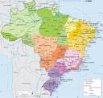
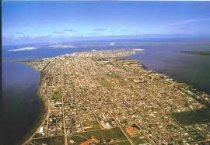

REPOSITÓRIO INSTITUCIONAL DA UNIVERSIDADE FEDERAL DO RIO GRANDE COMO FERRAMENTA DE ENSINO-APRENDIZAGEM
Prof. Angélica C. D. Miranda
Curso de Bacharel em Biblioteconomia
Universidade Federal do Rio Grande - FURG
Fonte : Google imagens

Slide 2
SUMÁRIO
Implementação do RI FURG
DSPACE ferramenta de ensino-aprendizagem
DSPACE como disciplina no QSL
DSPACE como objeto de pesquisa
Trabalhos de conclusão de curso
Futuro
Considerações

Slide 3
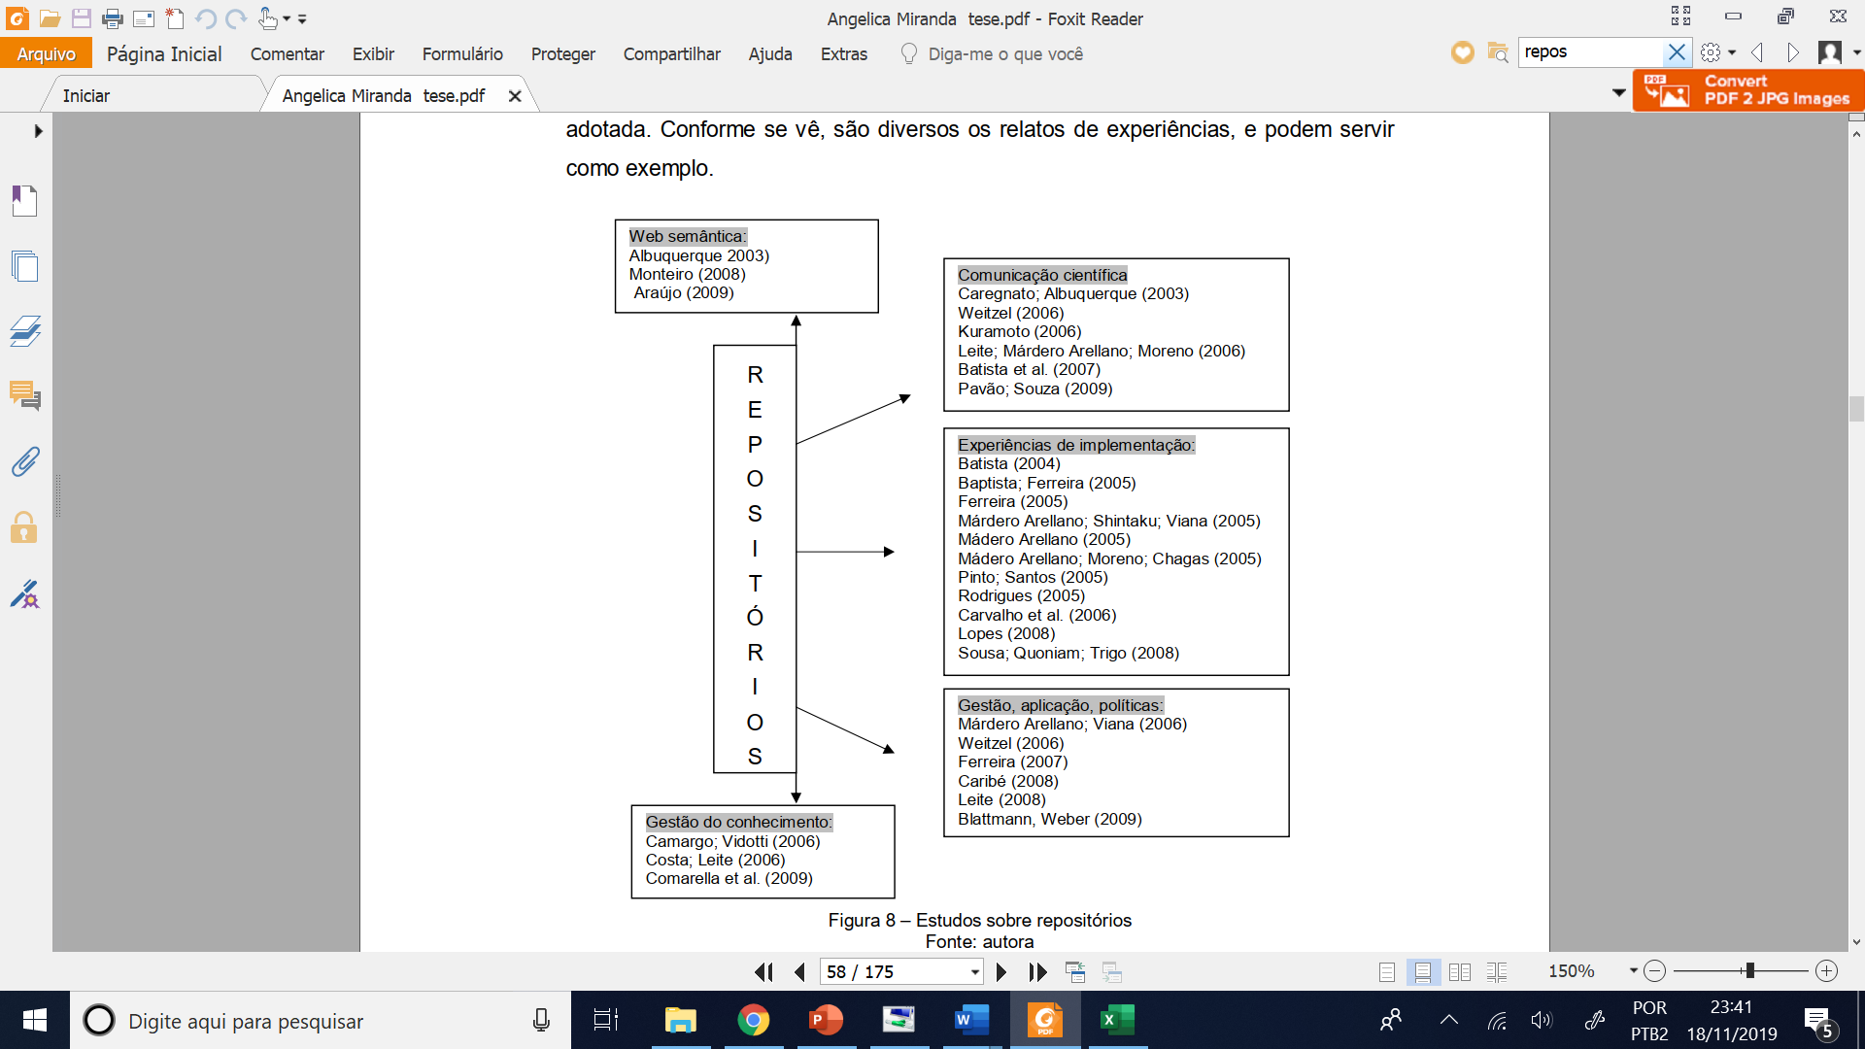

Slide 4
REPOSITÓRIO
PRÓ-REITORIA DE PESQUISA E PÓS-GRADUAÇÃO - PROPESP
2009 = edital FINEP/PCAL/XBDB 002/2009
KIT COM DSPACE INSTALADO
2010 = FURG contemplada
2010 = Aprender DSPACE =implementação do RI (IBICT foi fundamental)
2011 = início das atividades RI FURG
CURSO DE BACHAREL EM BIBLIOTECONOMIA

Slide 5
REPOSITÓRIO
PRÓ-REITORIA DE PESQUISA E PÓS-GRADUAÇÃO - PROPESP
2013 = TCCS DA BIBLIOTECONOMIA PASSAM A FAZER PARTE
2018 = TCCS DE OUTROS CURSOS
2019 = integração
CURSO DE BACHAREL EM BIBLIOTECONOMIA

Slide 6
REPOSITÓRIO
=
UNIÃO
PRÓ-REITORIA DE PESQUISA E PÓS-GRADUAÇÃO - PROPESP
Núcleo De Tecnologia Da Informação – NTI
Pró-reitoria de Graduação – PROGRAD
Pró-reitoria de Pesquisa e Pós-graduação – PROPESP
Pró-reitoria de Extensão e Cultura - ´PROEXC
CURSO DE BACHAREL EM BIBLIOTECONOMIA

Slide 7
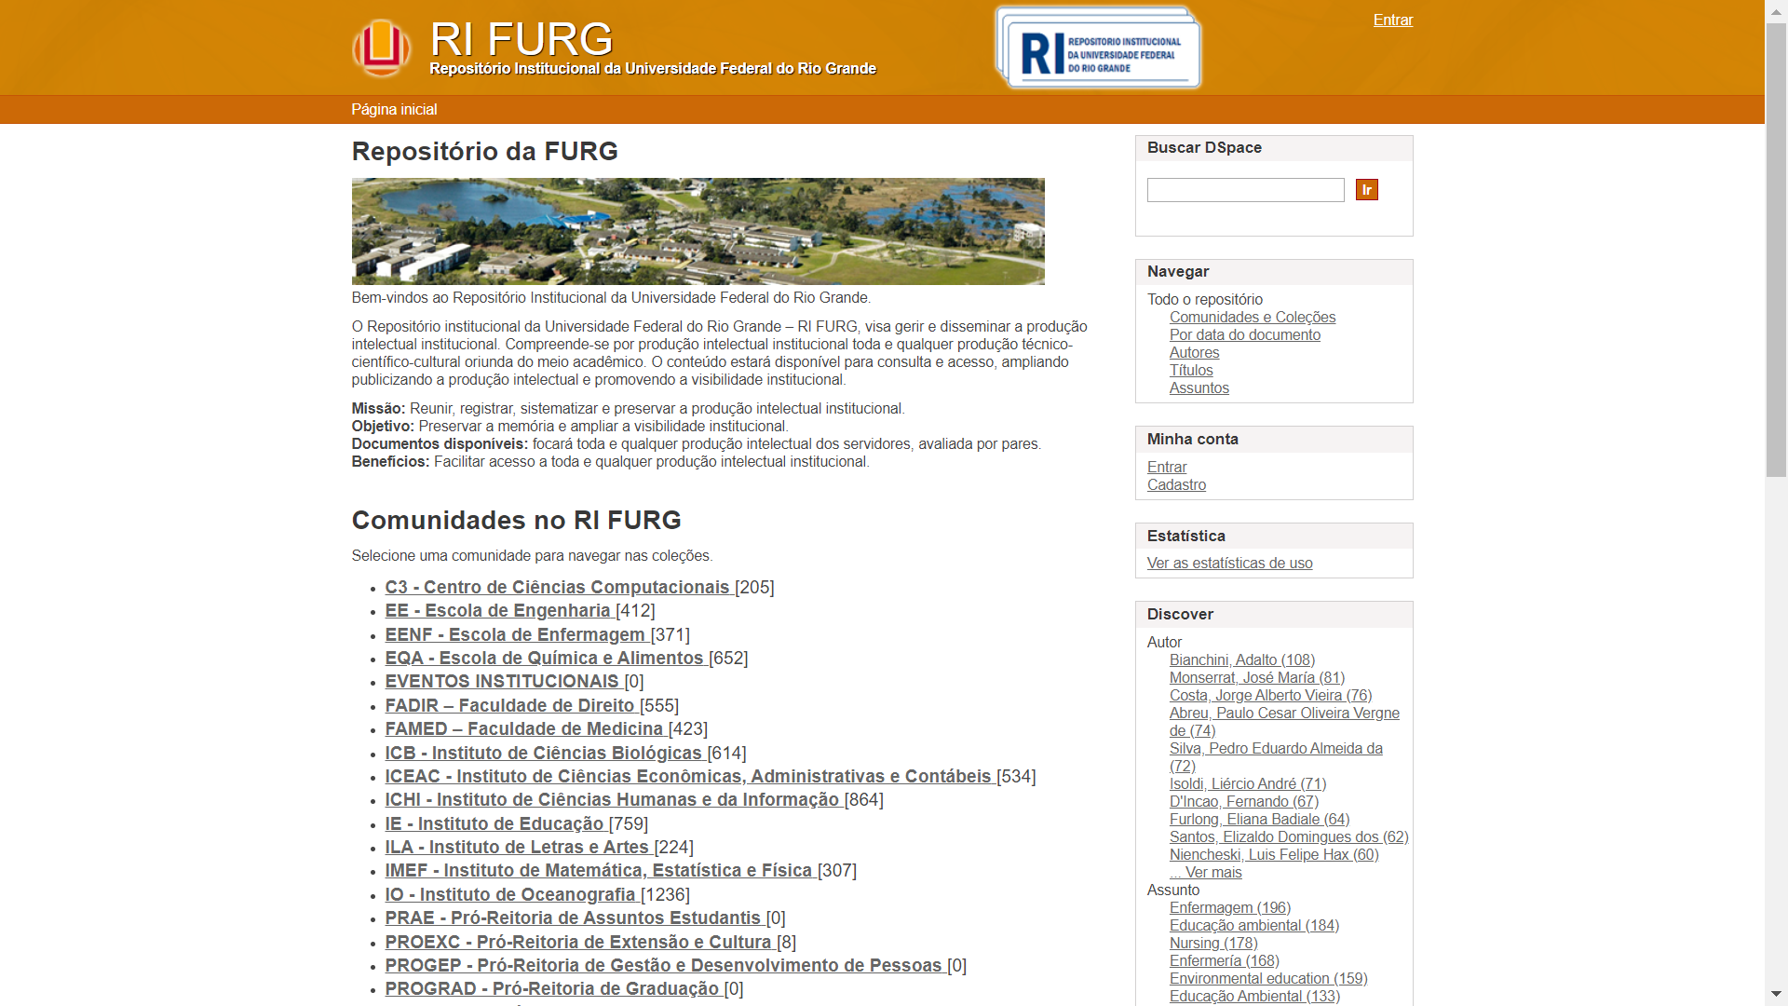

Slide 8
PROJETOS
ENSINO = aprendizagem por meio das atividades no RI FURG
PESQUISA = busca de material para depósito (LATTES, Bases de dados, direto com Unidades internas)
EXTENSÃO = divulgação junto a comunidade
DIVULGAÇÃO CIENTÍFICA = elaboração de folders, trabalhos publicados.
FAPERGS
FURG
CNPq

Slide 9
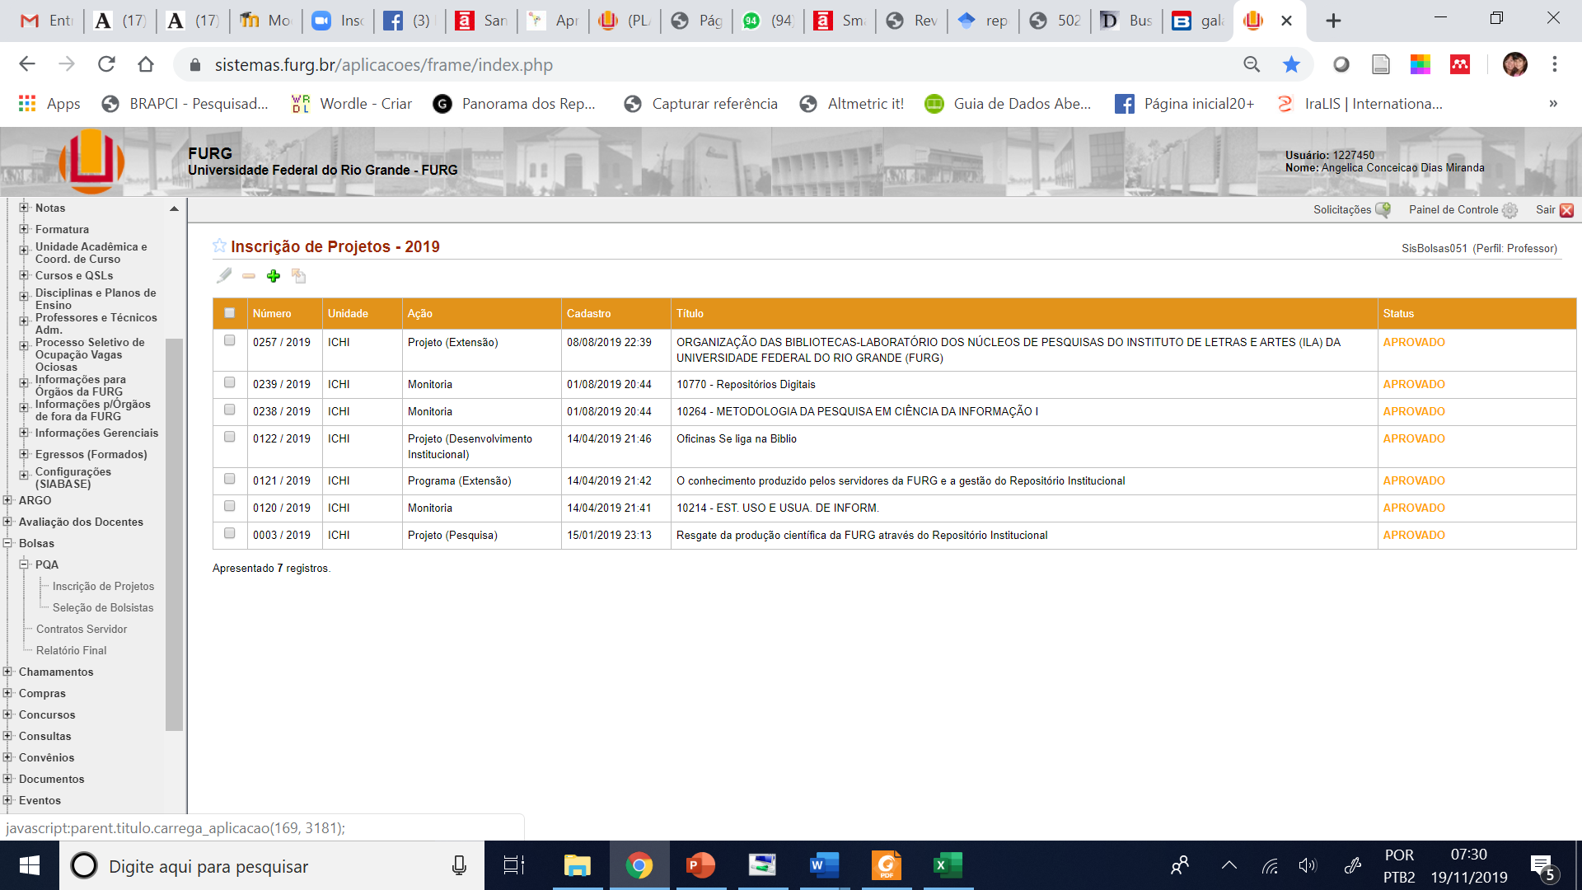
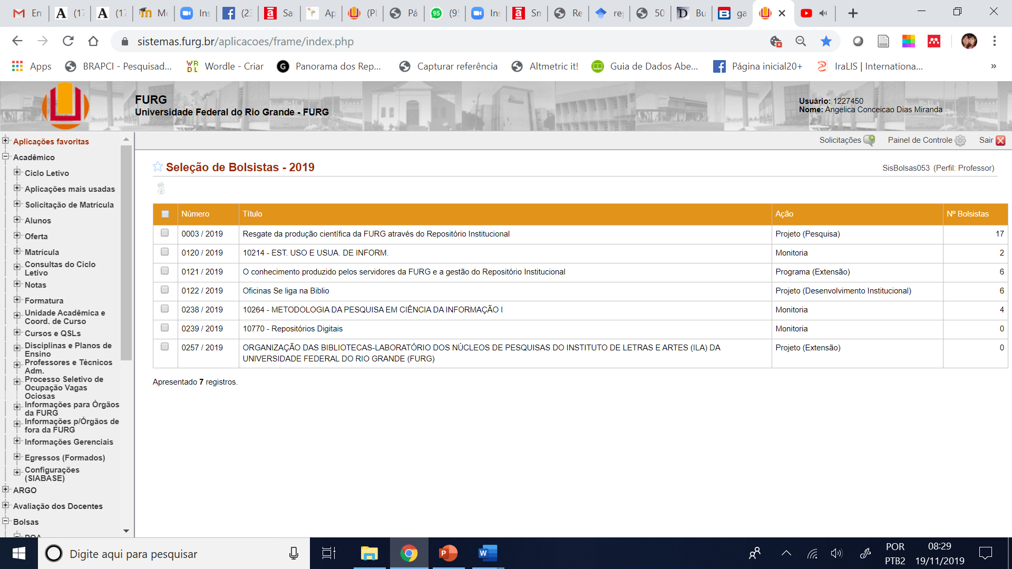

Mais de 150 alunos, da Biblioteconomia e de outros cursos já passaram pelo RI FURG.
Fonte: Relatório de produtividade do RI FURG

Slide 10
REPOSITÓRIOS DIGITAIS
Disciplina obrigatória=2011
6º sem
2 créditos
DSPACE - RI FAKE http://200.19.255.61/
Disciplina optativa =2010

Slide 11
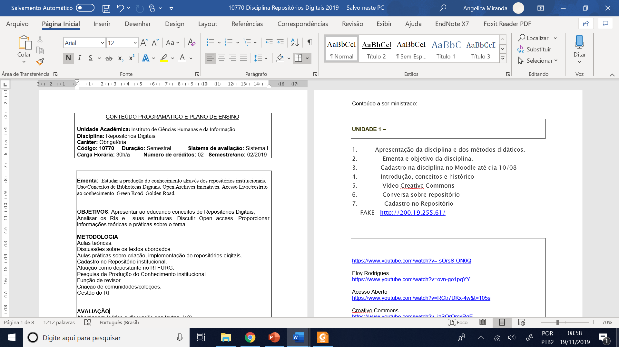

Slide 12
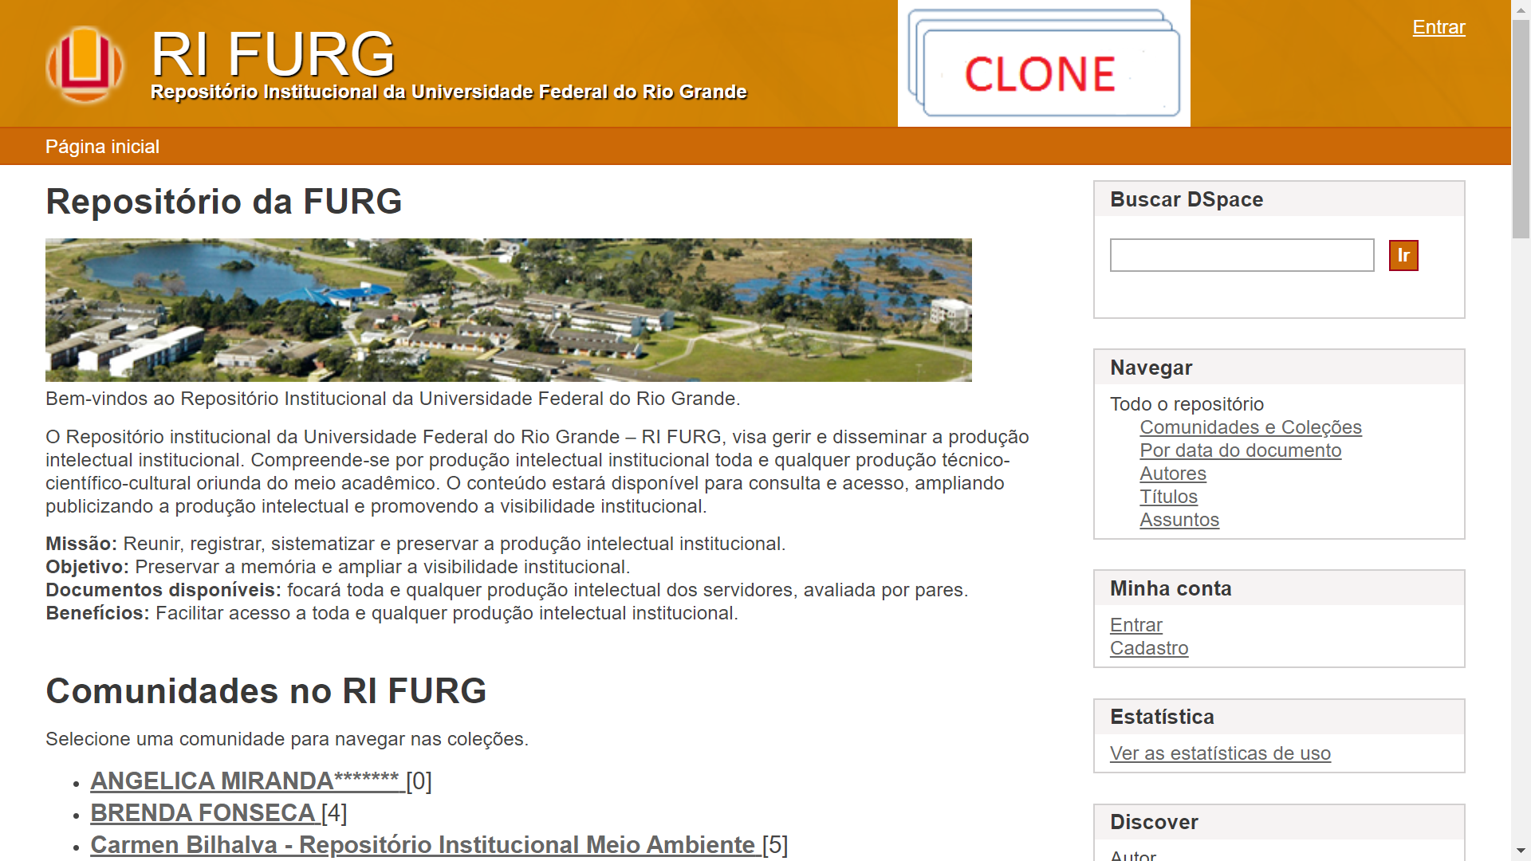

Slide 13
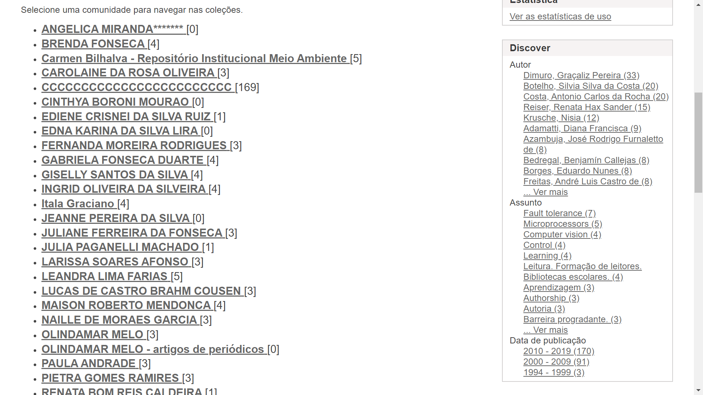

Slide 14
DSPACE COMO
OBJETO DE PESQUISA
OFICINAS “SELIGANABIBLIO” *
ARTIGOS
MOSTRA DA PRODUÇÃO UNIVERSITÁRIA - MPU
TRABALHOS EM EVENTOS
PALESTRAS
TCCS
Atividades ministradas por alunos da Biblioteconomia à Comunidade com propósito de falar de Ciência Aberta, Repositórios e Revistas

Slide 15
TRABALHOS DE CONCLUSÃO DE CURSO
2011 Repositórios institucionais: características através da visibilidade ﻿ Pires, Elisângela Mota
2011 O processo de criação e manutenção dos repositórios institucionais das universidades federais brasileiras ﻿ Cruz, Franciele Scaglioni da
  2011 Levantamento da produção científica sobre repositórios no Brasil de 2001 - 2010 ﻿Milbrath, Barbara Duarte
  2014 A produção do conhecimento sobre repositórios institucionais na biblioteca digital de teses e dissertações - bdtd/ibict ﻿ Gautério, Paula Porto
  2014 Análise dos repositórios institucionais das universidades federais brasileiras : avaliação dos critérios de qualidade dos RIs do Brasil ﻿Gonçalves, Cátia Rosane Leal
  2014 Análise sobre o tema repositórios: visão de gestores de bibliotecas das instituições federais que contam com repositórios ﻿Vieira, Bruna Marques

Slide 16
TRABALHOS DE CONCLUSÃO DE CURSO
2014 Avaliação da recuperação da informação no repositório institucional da universidade federal do Rio Grande - furg: discussão sobre linguagem natural e controlada com ênfase na área de biblioteconomia ﻿ Godinho, Natalia Bermudez
2014 Repositórios da América Latina: uma análise quanto ao material disponibilizado Rosa, Gabriela Silva da
2015 Preservação digital: um estudo acerca das políticas dos repositórios institucionais das instituições de ensino superior contempladas no edital FINEP/PCAL/XBDB 002/2009 ﻿ Carvalho, Vitor Pereira de
2017 Sistematização dos processos de gestão: repositório institucional da Universidade Federal do Rio Grande (FURG) ﻿ Santos, Cleuza Maria Medina dos
2018 Modelo de controle de autoridade de nomes pessoais: uma proposta para o Repositório Institucional da Universidade Federal do Rio Grande ﻿ Cardoso, Carmen Islair Bilhalva
2018 Os cursos de graduação da Universidade Federal do Rio Grande e o conhecimento sobre o RI FURG: uma investigação ﻿ Graciano, Itala dos Santos

Slide 17
ATUALMENTE
FUTURO
  DSPACE 3.X
  ALIMENTAÇÃO MANUAL
  PESQUISAS EM BASES DE DADOS
  DSPACE 6.X
  AUTOARQUIVAMENTO
  INTEGRAÇÃO
  Equipe multidisciplinar (curso/biblioteca/NTI)

Slide 18
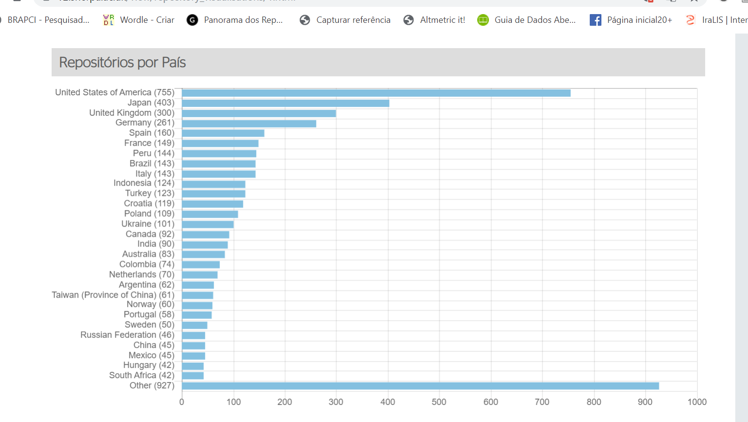
CONSIDERAÇÕES

Slide 19
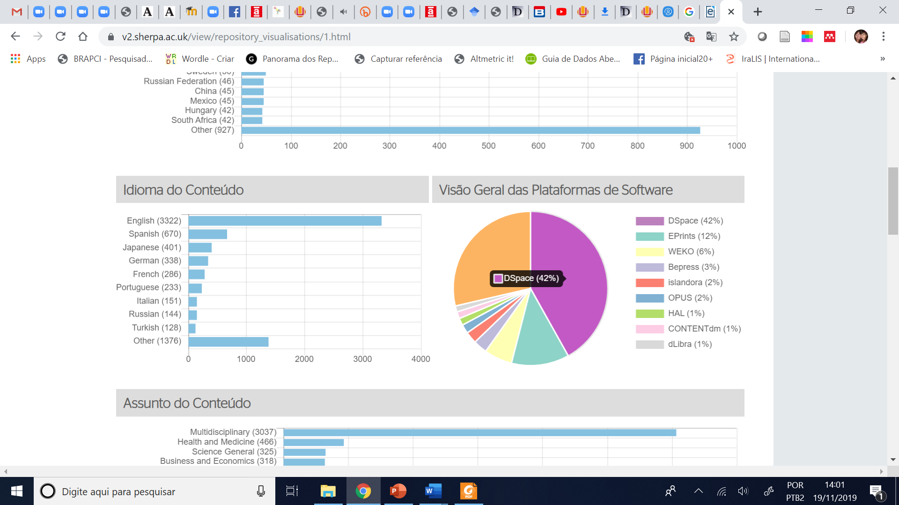
CONSIDERAÇÕES

Slide 20
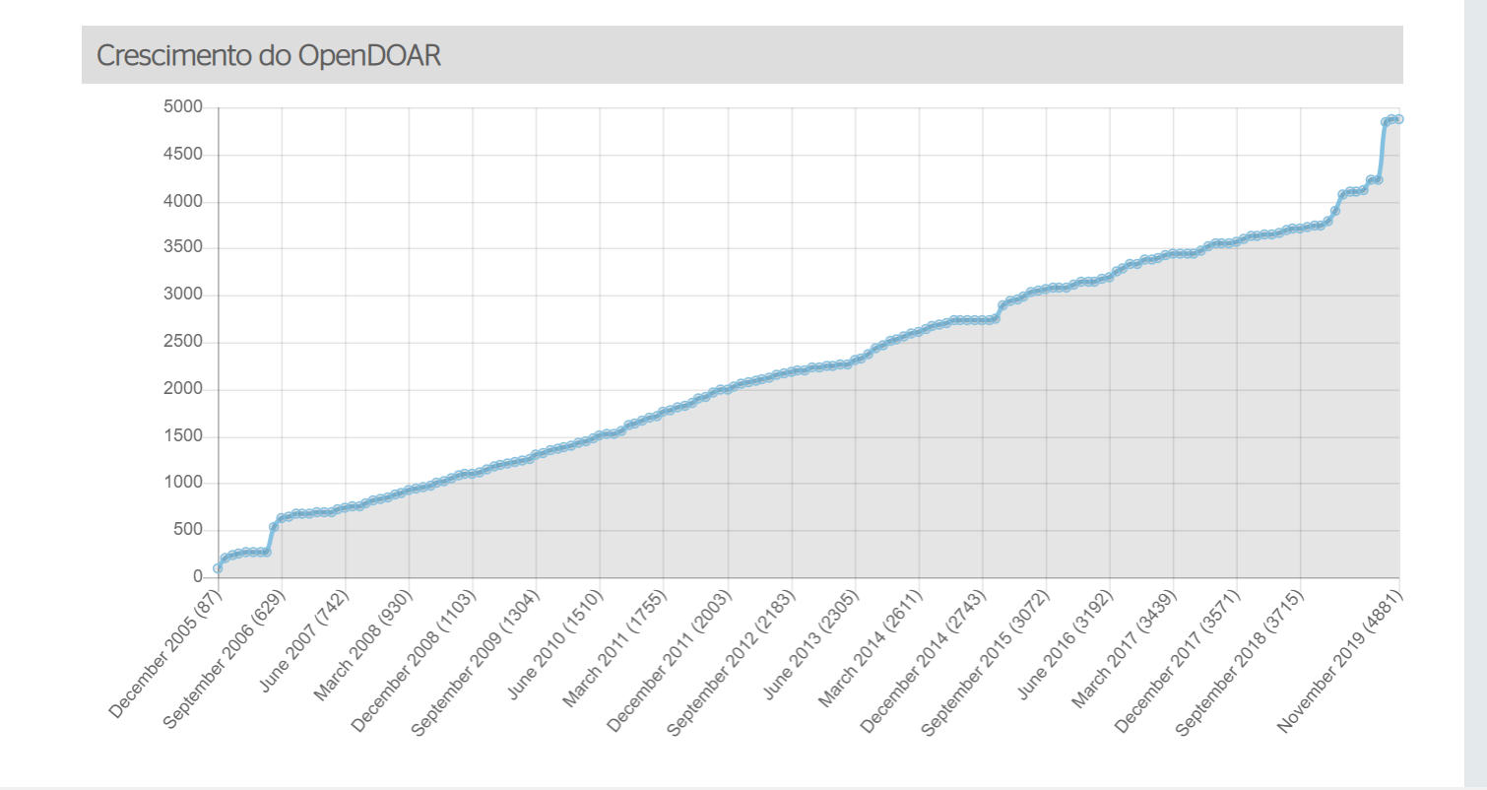
CONSIDERAÇÕES

Slide 21
CONSIDERAÇÕES
Futuro
Ciência aberta
Formação profissional
Tecnologia da informação
http://roar.eprints.org/oaweek.html
DSPACE - RI FAKE http://200.19.255.61/
Biblioteconomia.furg.br
Equipe multidisciplinar
Preservação
Vídeo de divulgação
http://repositorio.furg.br/handle/1/7831
Escolas de Biblioteconomia

Slide 22
Referências
MIRANDA, Angélica Conceição Dias. Proposta de diretrizes para bibliotecas universitárias nortearem a gestão do conhecimento Institucional em Instituições Federais de Ensino Superior. Tese, 2010. Disponível em: http://btd.egc.ufsc.br/wp-content/uploads/2010/10/Angelica-Miranda.pdf

Slide 23


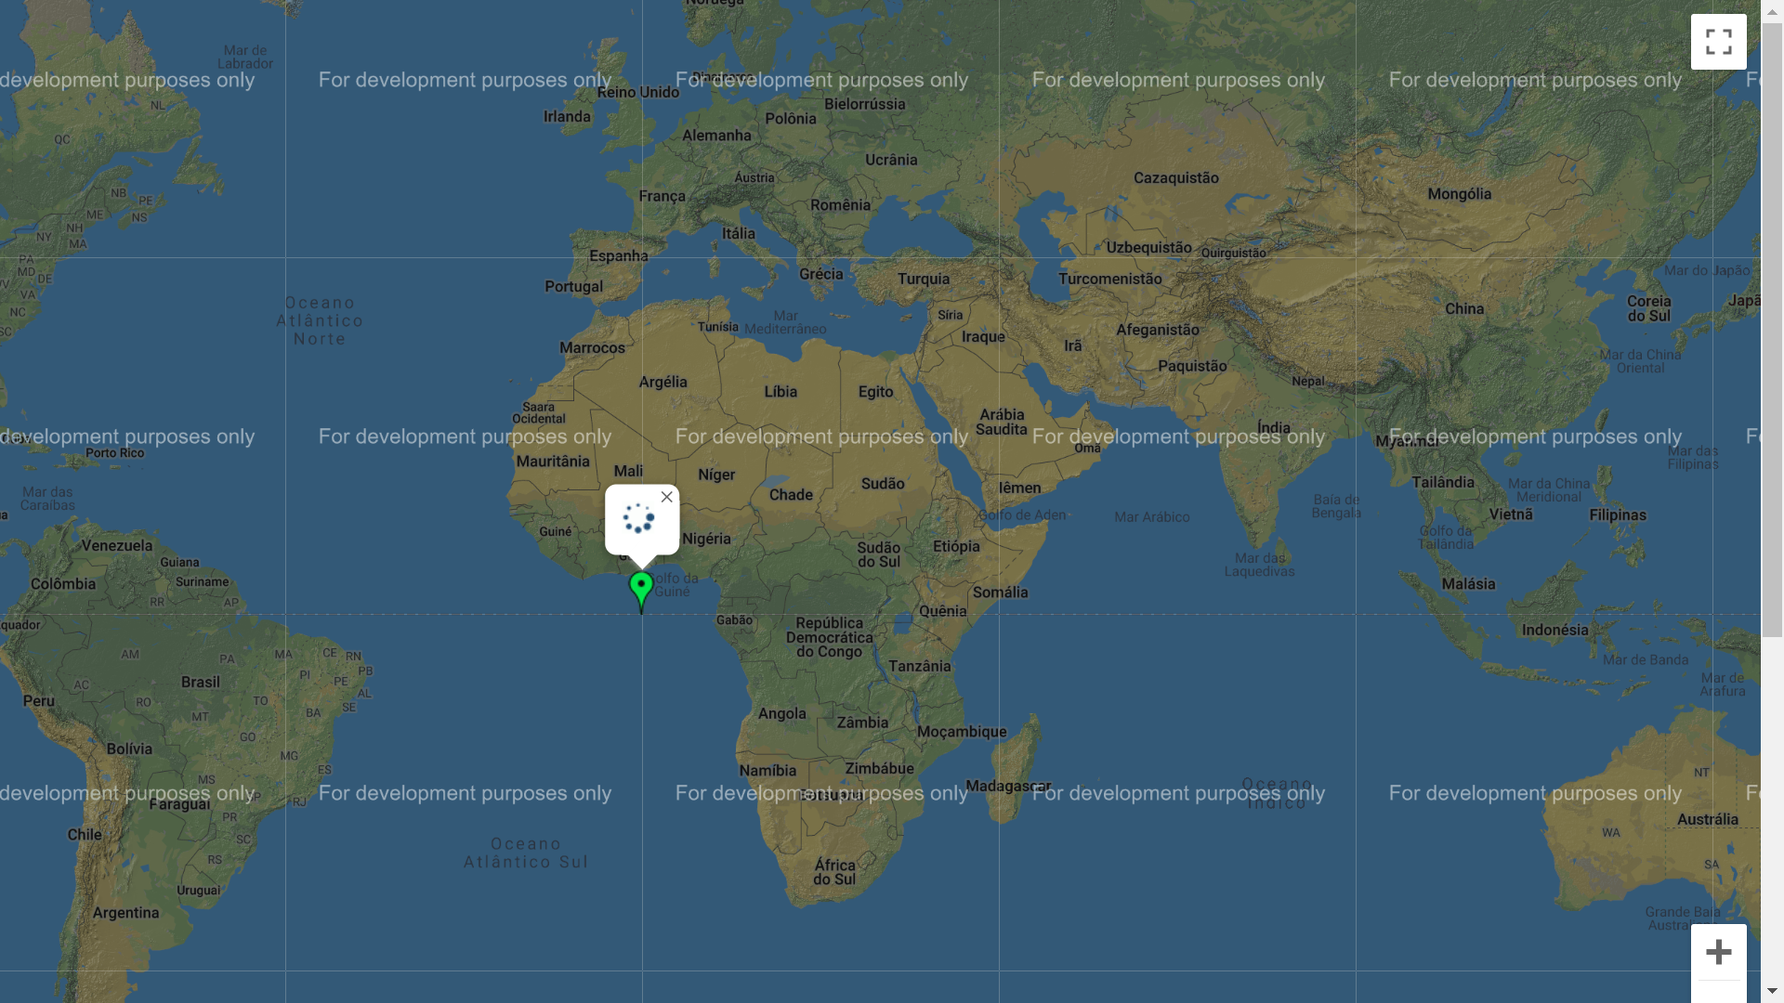
Obrigada!
angelicacdm@gmail.com
Whats 53 98121-7898

